Slide 1
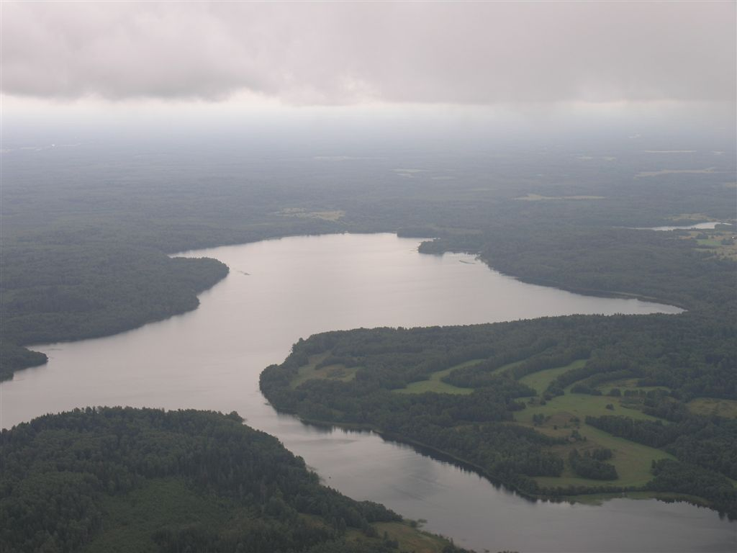
Загадка озера Бросно
Автор: Благославенская Валерия, ученица 8 « Б » класса МОУ СОШ №50 г. Твери Руководитель: Колачикова И.В., зам. директора по УВР, учитель географии МОУ СОШ №50 г. Твери

Slide 2
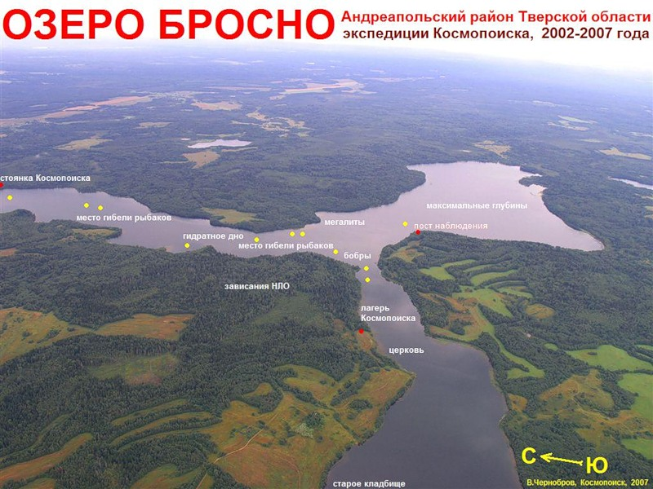

Slide 3
Бросно — озеро на северо-западе Тверской области в Андреапольском районе. Принадлежит бассейну Западной Двины и Балтийского моря.
Площадь озера Бросно 7,2 км².
Озеро имеет вытянутую с севера на юг форму. В центральной части озера в западный берег вдаётся большой залив, на берегу которого расположены деревни Дятькино, Гущино и Бросно. Берега озера сухие, более высокие на западе, низменные на востоке, покрыты елово-сосновыми и берёзовыми лесами, на севере и западе озера сельскохозяйственные угодья и несколько деревень.

Slide 4
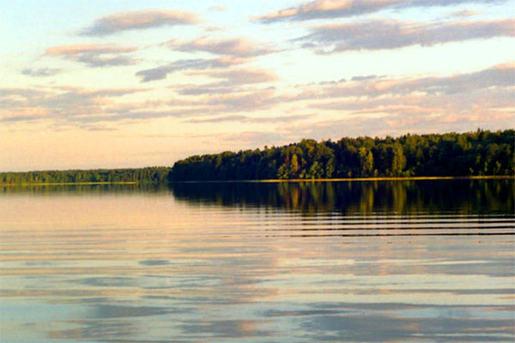
Высота над уровнем моря — 243 метра, длина — 10,8 км, максимальная ширина −4 км, средняя −2 км, длина береговой линии — 16,2 км.
Озеро Бросно — самое глубокое в Тверской области, его наибольшая глубина — 41,5 метра, средняя глубина — 17 метров.
Одной из причин его появления считается образование трещин и разломов в земной коре. Этим же объясняется и значительная глубина Бросно, замысловатый рельеф дна, наличие возможных глубинных ходов и протоков, пещер. Помимо этого, дно озера, возможно, сложилось в результате вулканических процессов, которые происходили в древние времена.

Slide 5
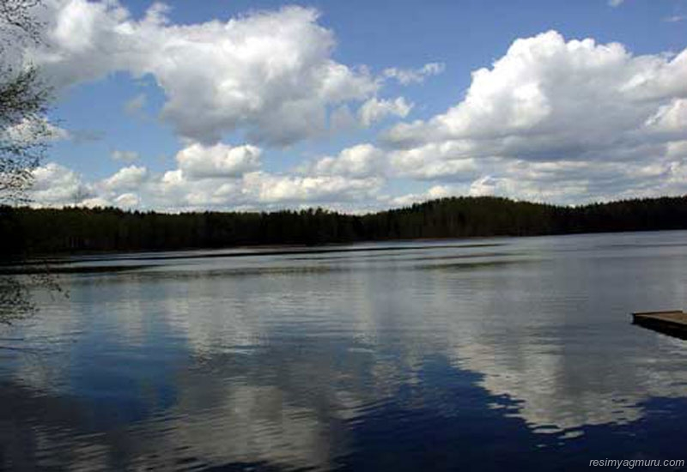
Но главная тайна озера кроется не столько в его образовании на поверхности земли, сколько в происхождении невиданного зверя, который обитает в его глубинах.

Slide 6
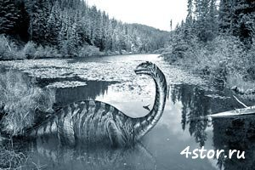
Берега озера Бросно сегодня, особенно когда стоит жаркая летняя погода, никогда не бывают безлюдными. Их наполняют отдыхающие, причем не только из местных населенных пунктов, но и других, более отдаленных.
Именно отдыхающие и стали свидетелями удивительных событий. Они собственными глазами могли наблюдать, как над водной гладью озера показалось нечто такое, от чего захватило дух.

Slide 7
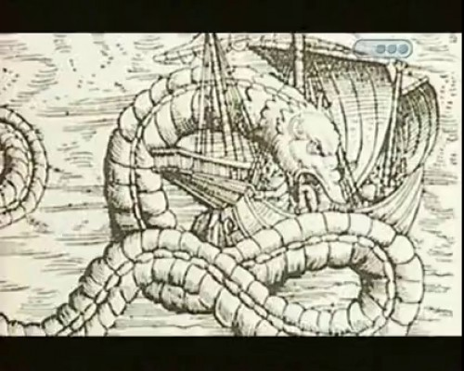
Животное, не похожее ни на одно известное млекопитающее или земноводное, было устрашающе огромным. Хотя очевидцы говорят, что видели только поднявшуюся над водой голову. Но им и этого хватило.
Для того чтобы описать данное чудо, часто прибегали к сравнениям, например, с динозаврами или драконом.
В настоящее время, конечно, не набирается реальных подтверждений тому, правда ли в Бросно обитает подобное животное. К немногочисленным рассказам очевидцев ученые относятся весьма скептически. Но, несмотря на это, Бросно начали интересоваться.
Старинных преданий о том, что в озере живет невиданный зверь, очень много. Некоторые из них относятся еще ко времени Средневековья. Легенды о Бросно удивительны и необыкновенно поэтичны.

Slide 8
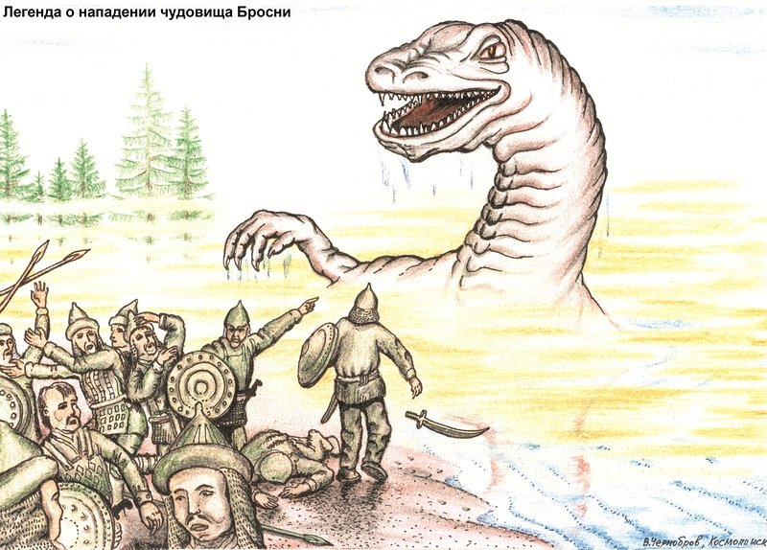
В одной из них даже фигурирует сам Батый. Его-то как раз и напугало чудовище из озера. Во времена татаро-монгольского нашествия повел свои войска Батый на Великий Новгород. Путь был далек и требовал остановок, одной из которых и стало озеро Бросно. Но приветливость водоема оказалась недолгой. Как только войско и кони разбрелись по берегу, на них напало чудовище, которое с кровожадностью пожирало как животных, так и людей. Пришлось Батыю и остаткам его войска бежать из этого проклятого для них места.

Slide 9
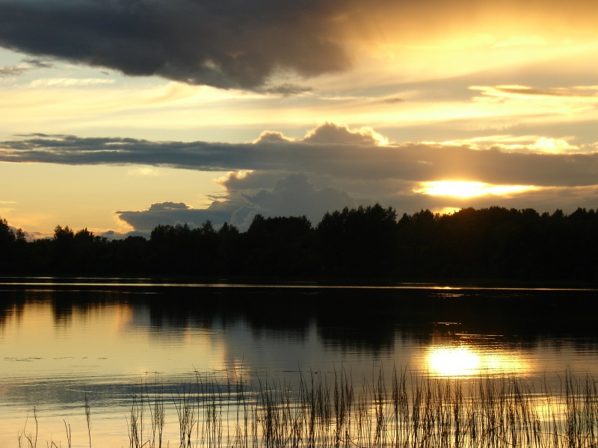
Несчастье на озере постигло и варягов, которые, поживившись добром с русских земель, сделали здесь привал.
Легенда гласит, что, достигнув Бросно, варяги решили спрятать здесь часть награбленного. Им приглянулся крохотный островок, что находился посреди озера.
Спрятать свои сокровища им удалось. А вот самое интересное произошло уже после. К удивлению и страху всего войска клочок земли, где только что зарыли клад, был съеден огромной пастью.
Копилка легенд озера Бросно пополняется и по сей день. Некоторые пытаются дать всему происходящему разумное объяснение, ссылаясь на галлюцинации у людей от летней жары, преувеличения очевидцев или редкие природные явления.

Slide 10
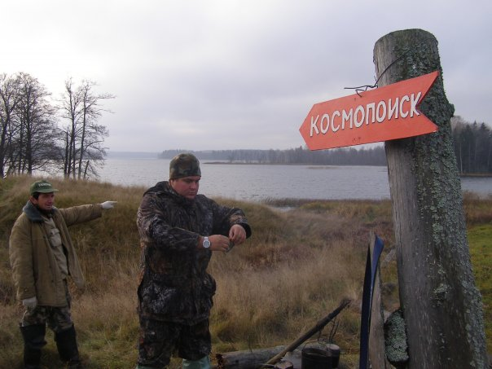
На озере побывали и представители общественной организации «Космопоиск» в 2002 году под руководством Вадима Александровича Черноброва, сотрудника Московского Авиационного института, автора ряда публикаций по теме «непознанные явления» и книги «Тайны времени».

Slide 11
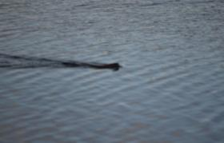
При исследовании озера эхолотом на глубине 60 метров был зафиксирован странный движущийся объект размерами примерно 40х8 метров. Решили попробовать воздействовать на озеро взрывами от петард. И действительно, после взрывов подводный объект пришёл в движение и стал подниматься к поверхности. Надувные лодки срочно ретировались к берегу. Объект уже находился, по данным эхолота на глубине всего 1,5 м от поверхности, но в воде ничего видно не было, хотя видимость достигала 3-х метров. Рискнули попробовать достать веслом, но не получилось. Уже когда собрались покидать озеро, вдалеке разглядели какое-то движение на поверхности озера. Видеокамера с такого расстояния некачественно запечатлела то ли плавник, то ли хвост, рассекающий поверхность воды. Однозначно определить, что это такое, не представляется возможным.

Slide 12
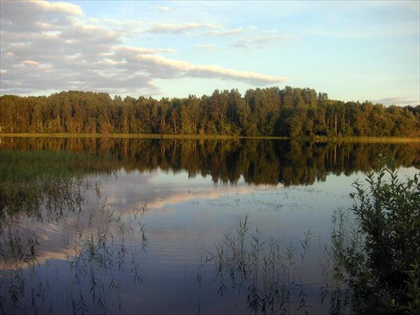
Причиной возникновения легенд, скорее всего, стала необычно большая глубина озера, и процессы гниения на глубине, приводящие к образованию сероводородных «пузырей».

Slide 13
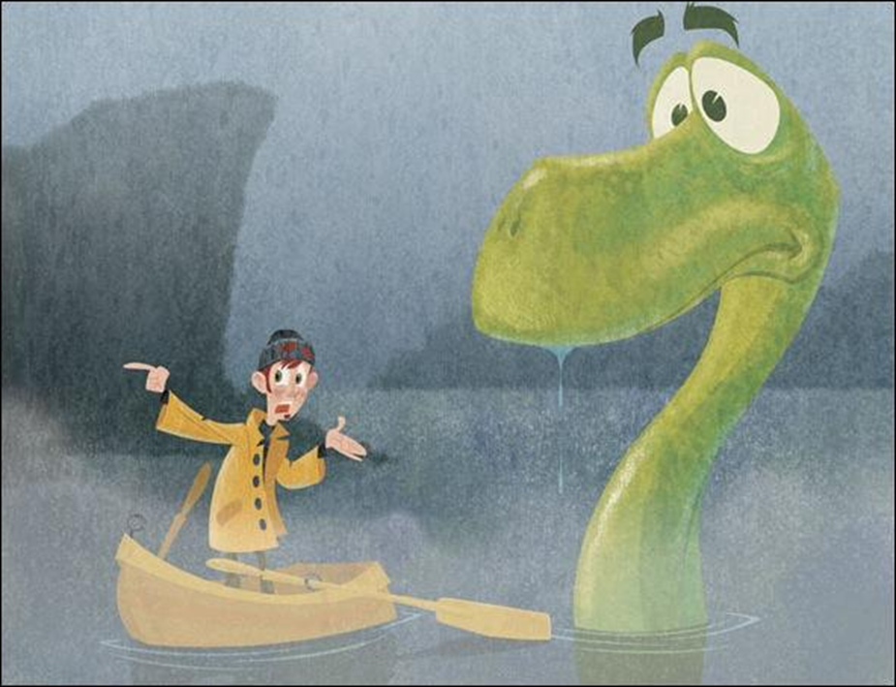
СПАСИБО ЗА ВНИМАНИЕ!!!

